Slide 1
Практическое занятие
Основы технологии MPI

Slide 2
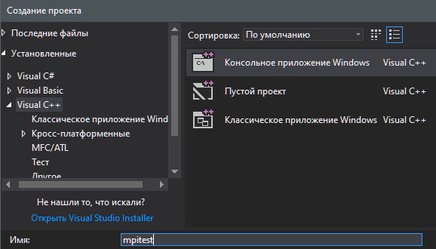
Cоздайте консольное приложение

Slide 3
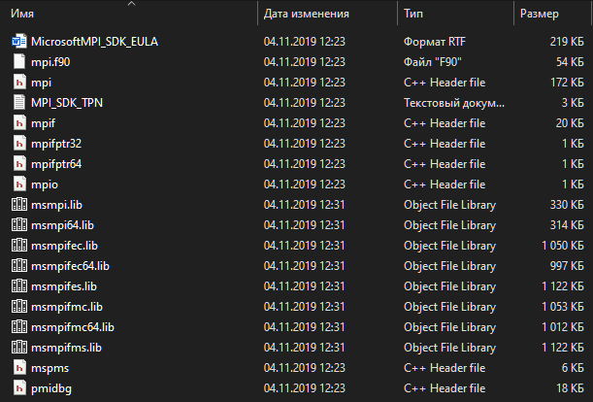
Скопируйте содержимое папки msmpisdk в папку проекта

Slide 4
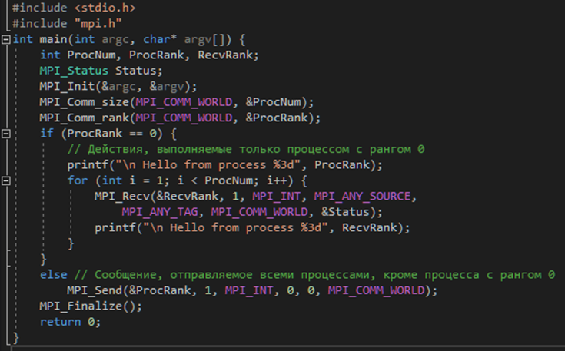
Возьмите из лекции пример на 29 слайде

Slide 5

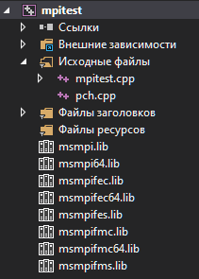

Добавьте библиотеки в проект
Правой кнопкой на проект,
<- Затем
Должно стать так ->

Slide 6
Запуск
Программу можно запустить в Visual Studio, но она выполнится в однопроцессном режиме.
Для полноценного запуска нужно взять утилиту mpiexec.exe в папке msmpi_bin и запустить полученную в результате сборки программу (лучше собрать в Release) через данную утилиту
Пример запуска для 20 процессов
mpiexec.exe -n 20 mpitest.exe
Дома MPI SDK можно установить с сайта Microsoft
https://docs.microsoft.com/en-us/message-passing-interface/microsoft-mpi
В ОС Linux используются пакеты hydra и mpich, для запуска утилита mpirun

Slide 7
Задание на семинар
Реализуйте параллельные программы
Суммирования элементов вектора размером 120000 элементов для 2,4,6,12 процессов
Умножения матрицы на вектор, 1000х1000. 1000 элементов для 2,5,10 процессов
Посчитайте время выполнения параллельного кода MPI_Wtime, составьте графики
Посчитайте ускорение алгоритмов

